Slide 1


علوم الطبيعة والحياة
الجمهورية الجزائرية الديمقراطية الشعبية
وزارة التربية الوطنية
المفتشية العامة للبيداغوجيا
يوم تكويني لأساتذة مادة علوم الطبيعة والحياة
ثانوية شارع الشهداء/ واد رهيو
04 فيفري 2026
توظيف المسعى العلمي
في بناء التعلمات

Slide 2
المسعى العلمي
نشاط منتج للمعرفة ، منتج للحل . عن طريق البحث
مجموعة الإجراءات والطرائق المتبناة من أجل الوصول إلى نتيجة ( إجراءات تنظيم البحث )
المسعى العلمي هو اتخاذ إجراءات وإتباع طرائق مناسبة لحل مشكلة معينة . {عن ماذا ابحث وكيف ابحث } .

Slide 3
عرض حال حول ممارسة المسعى العلمي في الميدان
6ـ المناقشة الجماعية لإستراتيجية الحل
غير موجودة
موجودة لكنها محدودة
7ـ تقنيات البحث
غير معلنة
لم تناقش
ثابتة غير متنوعة
3ـ المكانة المعطاة للفرضيات
الفرضيات لاتهم
ننتظر فرضية واحدة، يقترحها الأستاذ
ننتظر فرضية واحدة، يقترحها متعلم واحد فقط
4ـ صياغة الفرضيات
بالنسبة للمتعلمين الأستاذ ينتظر الصياغة الصحيحة وحركات وجهه تعبر عن قبولها أو رفضها.
5ـ مناقشة الفرضيات
تقبل الفرضيات مهما كانت صيغتها دون مناقشة جادة.
عدد الفرضيات غير مضبوط
1ـ التسيير العام للمسعى
اصطناعي
محفز محدود
استقلالي
2ـ المشكلة
لا توجد وضعية انطلاق
يطرحها الأستاذ
أهميتها لا تناقش
تطرح المشكلة في منتصف الوقت

Slide 4
عرض حال حول ممارسة المسعى العلمي في الميدان
11ـ الإجابة عن التعليمات
تكتب كل الإجابات على السبورة دون مناقشة
الأستاذ يكتب أو يملي الإجابات
12ـ زمن الإنجاز
الأستاذ منشغل بزمن الإنجاز، لا يفكر في التعلمات.
الأستاذ لا يهمه زمن الإنجاز، سيكمل في الحصة القادمة.
13ـ تقديم المنتوج (البناء)
الأستاذ يملي أو ينجز الخلاصة
8ـ ادراج النشاطات
إدراج مباشر بعد المشكلة
إدراج من قبل الأستاذ
إدراج من التلاميذ دون مناقشة
نوع النشاطات غير مضبوط
9ـ الوثائق
قراءة الوثائق بتدخل سلبي للأستاذ
عدم إدراج الوثائق الضرورية للحل
10ـ التعليمات
لا توجد
أسئلة عشوائية لا تخدم المشكل المطروح

Slide 5

خلاصة الوضع
نلاحظ من خلال معاينة الممارسات الميدانية ذات العلاقة بممارسة المسعى العلمي قلة التحكم في ممارسة مفهوم المسعى العلمي وفي مراحله؛ رغم كل ما يكتسيه من أثر في تنمية كفاءات المتعلمين.
تَدَنِّي قدرة المتعلمين على تفسير الظواهر العلمية وسحب المواقف التعلمية اللاحقة على المواقف السابقة إضافة إلى ضعفهم في وضع الفرضيات واختبارها، والاستدلال بربط المفاهيم والحقائق والخروج باستنتاجات،، وعجزهم على حل المشكلات.

Slide 6
المشكلة التكوينية المراد معالجتها:
كيف يمكن تطوير ممارسة المسعى العلمي في القسم أولا اعتمادا على استراتيجيات التعليم والتعلم بحل المشكلات المتضمنة في المناهج ليتمكن من ممراستها في مواضيع الإختبارات الإشهادية؟

Slide 7
التوجيه البيداغوجي
الاستدلال العلمي
(le raisonnement scientifique)
يعرف الاستدلال العلمي بأنه مجموعة العمليات العقلية التي تضع الحقائق أو المعلومات بطريقة منظمة، للوصول إلى نتائج معينة على أساسٍ من الأدلة والحقائق المناسبة الكافية، حيث يربط المتعلم ملاحظاته ومعلوماته المتوفرة عن ظاهرة ما بمعلوماته السابقة عنها أو معلومات أخرى بحيث يؤدي المنتوج إلى استنتاج أو اتخاذ قرار أو حل مشكلة.

Slide 8
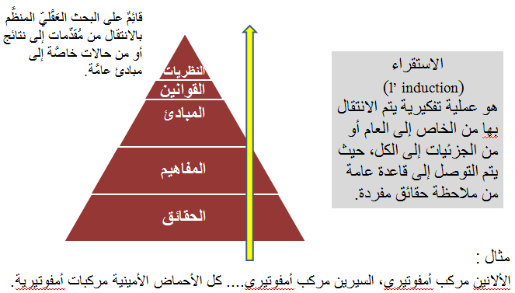

Slide 9
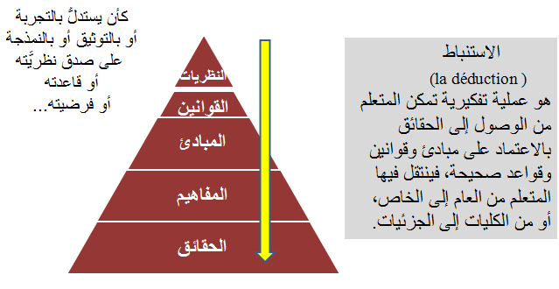

Slide 10
التوجيه البيداغوجي الخاص بتقديم النتائج :
ننتظر من المتعلم تقديم منتوج:
  صحيح من الناحية التقنية (وجيه، نظيف، دقيق، قابل للقراءة)؛
  كامل يتضمن جميع المعلومات؛
  منسجم ومنظم (توظيف المعلومات في اتجاه المشكلة المطروحة)
التوجيه البيداغوجي الخاص باستغلال النتائج للإجابة عن المشكلة المطروحة:
ننتظر من المتعلم :
  أن يستغل مجمل النتائج: نلاحظ...
  يدمج موارد من المعطيات والمكتسبات: نعلم أن...
  بناء إجابة تفسيرية منسجمة تدمج النتائج: نستنتج أن...

Slide 11

توضح الوثيقة
نلاحظ .......
نعلم (بما أن).......
تعبر هذه النتائج على............
نستنتج من ذلك أن ..............
استدلال استقرائي

Slide 12
تمثل الوثيقتان ب وجـ نتائج التصوير الإشعاعي الذاتي لخلايا مزروعة في وسط يحتوي على اليوريدين المشع.
نلاحظ ، من خلال نتائج التصوير الإشعاعي الذاتي، أن اليوريدين المشع
يظهر في البداية في النواة، ثم يظهر بعد90 min في الهيولى.
نعلم (بما أن):
ـ الADN يتواجد في النواة؛
ـ البروتينات تتركب في مستوى الهيولى.
ـ اليوريدين المشع يندمج ضمن جزيئات الARN، مما يسمح بمتابعة حركة جزيئات الARN في الخلية؛
فجزيئات الARN تتركب أولا في النواة ثم تخرج إلى الهيولى عبر الثقوب النووية.
نستنتج من ذلك أن الARN يتركب في النواة ثم ينتقل عبر الثقوب النووية إلى الهيولى. فبعض من جزيئات الARN تلعب دور الوسيط بين الADN والبروتينات التي تتركب في الهيولى.
تعبر هذه النتائج على صحة الفرضية 2 التي تنص على وجود وسيط جزيئي ناقل للرسالة الوراثية من ال ADN إلى مقر تركيب البروتين في الهيولى.
استدلال استقرائي

Slide 13

توجيهات بيداغوجية
إستراتيجية عمل المجموعات
عمل المجموعات هو الوضعية التي ينجز فيها المتعلمون أعمالا مشتركة لحل الوضعية المشكلة دون الإشراف المباشر للأستاذ.
وهو وسيلة ناجعة لتوفير فرص تعلم أعضاء الفوج لكفاءة ما، كما أنه أداة لتحقيق الأهداف التعلمية المرتبطة بالجانبين المعرفي والمنهجي.

Slide 14
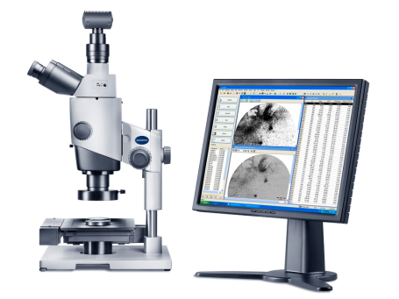
توجيهات بيداغوجية
الوسائل
الإعداد الجيد لتوظيف مختلف أدوات التعلم في ممارسة المسعى العلمي (عينات، مواد، وسائل، تراكيب، تجهيزات، كتب، وثائق، أساليب عمل، تقنيات...).

Slide 15
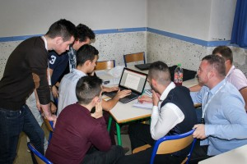
توجيهات بيداغوجية
إقحام المتعلمين في تعلماتهم
ـ ضرورة تفعيل المناقشة بين المتعلمين وتنظيمها بطريقة مستهدِفة .
ـ تسهيل الاندماج البيداغوجي للمتعلمين الذين يعانون من الصعوبات.

Slide 16
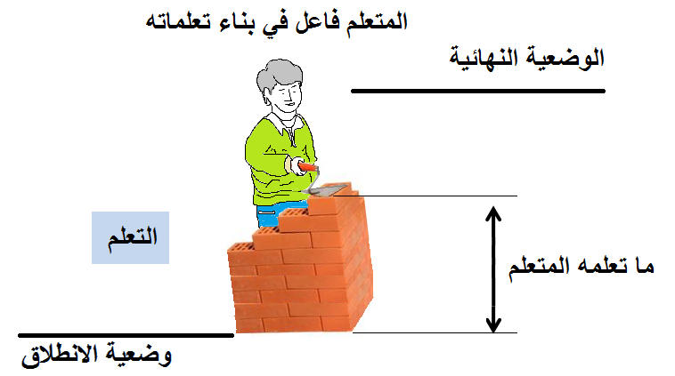
التعليم

Slide 17

ممارسة المسعى العلمي هي لحظات من أجل:
البناء والتنظيم والهيكلة
الملاحظة والتساؤل
وتملك المشكلة
7
1
التبليغ
التحليل ، الاستدلال
6
2
المصادقة على:
الفرضية ، النتائج
الإنجاز
تطبيق إستراتيجية الحل
5
جمع النتائج ومعالجتها
3
4

Slide 18
حل وضعية ـ مشكلة
وضعية انطلاق
1ـ يتملك المشكل
S’approprier
يقترح فرضية
صياغة مشكلة
يقترح فرضية
يقترح فرضية
يبحث عن العوامل المتدخلة
يبحث باستعمال موارده المعرفية والمنهجية تطبيق تقنيات:
البحث يتم باستعمال تقنيات الملاحظة؛ البحث بالتوثيق؛ البحث بالتجريب، البحث بالنمذجة .
الملاحظة
2ـ يحلل، يستدل
Analyser, raisonner
يبني بروتوكولا
3ـ ينجز
réaliser
ينجز البروتوكول
يقدم استنتاجات
يتحقق من الفرضية
لا
نعم
4ـ يتحقق من...
valider
يصوغ حلا للمشكلة المطروحة، إجابة، فرضية، في شكل نص علمي، رسم تخطيطي، منحنى... يقدم النتائج.
5ـ يبلغ
communiquer

Slide 19

مفتش التربية الوطنية لمادة علوم الطبيعة و الحياة
هني محمد بن عبد الرحمن

